Slide 1
بسمه تعالي
نام مبحث:افزايش رشد جمعيت كشور
گردآورنده:فاطمه رسايي_نفيسه خلج آبادي
نام استاد:دكتر مستولي زاده

Slide 2
جمعیت به مجموعه ای از انسان ها گفته می شود که در منطقه ای معین( روستا، شهر،استان و ...) به طور مستمر و معمولا به شکل مجموعه ای از خانوار ها در حال زندگی بوده، آداب و رسوم و شرایط ملی و قومی مشترکی دارند.

Slide 3
تحولات كلي جمعيت صرف نظر از خصوصيات و جزييات آن به طور كلي تحت تاثيرسه عامل مي باشد:
1.ولادت يا باروري
2.مرگ ومير
3.مهاجرت

Slide 4
جمعیت در میانه آن سال/تعداد مرگ در یک سال- تعداد موالید در یک سال= نرخ رشد جمعیت

Slide 5
عوامل تعیین کننده باروری و مرگ و میر
سن ازدواج: بالا بودن سن ازدواج معمولا با سطح پایین باروری همراه است
ساخت سنی و جنسی جمعیت: به طور طبیعی جوان بودن بافت سنی و قرار داشتن نسبت قابل توجه‌ای از جامعه در سن باروری بر میزان موالید موثر است.
مرگ و میر: در این خصوص توجهات اصلی معطوف به میزان مرگ و میر کودکان است. مرگ و میر نوزادان یکی از مهمترین شاخص های توسعه ای در طبقه بندی کشورها به لحاظ سطح توسعه یافتگی است.
آشنایی با وسایل جلوگیری از بارداری: میزان شیوع آموزه های تنظیم خانواده و به ویژه آگاهی زنان از روش های پیشگیری، بر سطح باروری بسیار موثر است.
باور ها و اعتقادات: وضعیت باورها و نگرش والدین به فرزند و خانواده در میزان باروری تعیین کننده است.
ترجیح جنسی: اگر والدین به دلیل ترجیح پسر بر دختر یا عکس آن، هدف کمی معینی برای تعداد پسر یا دختر در فرزندان خود در نظر گرفته باشند، رفتار آنها در جهت تحقق این هدف، نرخ باروری را افزایش می دهد.
اشتغال و تحصیلات زنان: فرزند آوری، هزینه فرصت بالایی برای زنان شاغل دارد.
درآمد: مباحث نسبتا مفصلی در خصوص رابطه درآمد خانوار و میزان باروری وجود دارد. معمولا اعتقاد بر این است که سطح بالای درآمد با سطح پایین تر باروری همراه است.

Slide 6
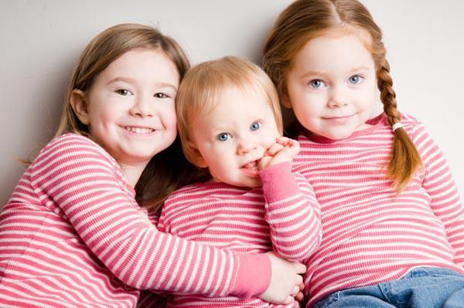
منافع فرزند آوری
مطلوبیت(لذت) وجود فرزند آوری برای والدین
خدمات نیروی کار
نگهداری از والدین

Slide 7
هزینه های فرزندان
تعلیم و تربیت و آموزش
نگهداری و مراقبت از انها
هزینه هایی که والدین به ویژه مادر بخاطر نگهداری طفل خود متحمل می شوند

Slide 8
عوامل مرگ و میر
مقتضیات سیاسی
شرایط اقتصادی
عوامل پزشکی
توسعه بهداشت فردی و عمومی

Slide 9
چه زمینه های بروز بیماری های عفونی واگیر را کاهش می دهد؟
استفاده از اب آشامیدنی و گسترش آن
لوله کشی فاضلاب
جمع آوری و دفع زباله ها
مصرف صابون و پودر های شوینده
ارتقای عمومی نظافت

Slide 10
نظریه انتقال جمعیت
در این نظریه جمعیت در طول تاریخ دارای دو تعادل دانسته می شود که در بین این دو دورهء تعادلی، یک مرحله انتقالی وجود دارد. منظور از تعادل اول، دوره ای است که سطح باروری بالا با سطح مرگ و میر بالا تقریبا برابری می کند.
تعادل دوم مربوط به دوران متاخر جوامع است که سطح مرگ و میر و باروری هر دو افت کرده و در سطحی نزدیک به هم قرار می گیرند، اگر چه نوساناتی نیز وجود دارد که عمدتا ناشی از شدت و ضعف سیاست کنترل موالید است.

Slide 11
خصوصیات هر یک از مراحل تحول جمعیت در نظریه انتقال جمعیتی
تعادل دوم | مرحله انتقالی | تعادل اول
پایین و متغیر | بالا | بالا در حد زیستی | موالید
پایین(ثابت) | پایین | بالا و متغیر | مرگ و میر
محدود | گسترده | گسترده | بعد خانوار
پایین | بالا | پایین | میزان رشد جمعیت

Slide 12
جمعیت جهان در مقاطع زمانی منتخب
جمعیت(میلیون نفر) | سال (میلادی) | جمعیت (میلیون نفر) | سال (میلادی)
1650 | 1900 | 300-250
2564 | 1950 | 350 | 1000
4500 | 1980 | 450 | 1500
5300 | 1990 | 550 | 1650
5734 | 2000 | 725 | 1750
6500 | 2010 | 1175 | 1840

Slide 13
سال های لازم برای افزایش یک میلیارد نفر در جمعیت جهان
8 | 7 | 6 | 5 | 4 | 3 | 2 | 1 | جمعیت (میلیارد نفر)
2027 | 2012 | 199 | 1987 | 1974 | 1960 | 1937 | 1804 | سال
15 | 13 | 12 | 13 | 14 | 32 | 123 | - | سال های طی شده

Slide 14
تحولات جمعیت در ایران
ایران در گذشته های دور کشور پر جمعیتی محسوب می شد، به روایت برخی مورخان، جمعیت ایران باستان در حدود 500 سال پیش از میلاد بین 40 تا50 میلیون نفر بوده است که وسعت این سرزمین عاملی مهم در این زمینه بوده است. اگر چه برخی این رقم را اغراق آمیز می دانند.

Slide 15
سياست جمعيتي:
دريك معناي كلي به مجموعه اي از رهيافت ها،راهكارها و ابزارها اطلاق ميشود كه باعث هم سويي روند هاي جمعيت يا ساختار آن باضرورت هاي رشد و توسعه يا ديگر اهداف نظام اجتماعي ميگردد.

Slide 16
سیاست جمعیتی و پیشینه آن
سیاست های جمعیتی
سیاست های موافق
سیاست های مخالف
اعطای مزایا
کمک مالی
افزایش مرخصی
کاهش مزایای متعلقه
خدمات پیشگیری از بارداری
افزایش هزینه فرزنداوری

Slide 17
قانون یولیا
در برگیرنده امتیازاتی به افراد متاهل و محدودیت هایی برای مردان مجرد و زنان بیوه یا مطلقه ای که تن به ازدواج نمی دادند، می شد. گفته می شود این سیاست ها سبب افزایش چشم گیر جمعیت روم در آن زمان شد

Slide 18
روند کاهشی نرخ باروری در مناطق عمده در حال توسعه
2010 | 2000 | 1990 | 1980 | 1970 | 1960
2.2 | 2.63 | 3.21 | 4.2 | 5.3 | 5.98 | امریکای لاتین
2.7 | 3.21 | 4.85 | 6.2 | 6.66 | 6.92 | خاورمیانه و شمال افریقا
1.6 | 1.74 | 2.34 | 2.63 | 5.51 | 5.47 | چین
2.63 | 3.12 | 3.92 | 4.68 | 5.49 | 5.87 | هند
فراگیر شدن برنامه های کنترل جمعیت در کشور های در حال توسعه موجب کاهش نرخ باروری از دهه 1970 میلادی به این سو شد. متوسط فرزند برای هر زن در کشور های در حال توسعه در دوره 1970تا 1995 از 6 به 3.6 کاهش یافت.

Slide 19
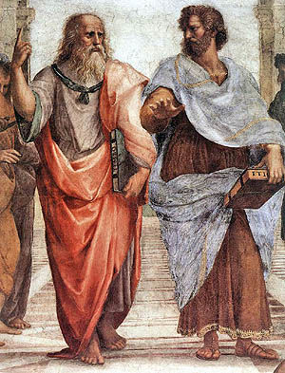
دیدگاه های اندیشمندان پیرامون جمعیت
کنفوسیوس: آنها معتقد بودند که رشد مفرط جمعیت می تواند تولید به ازای هر کارگر را کاهش داده و سطح رفاه توده ها را فرونشاند. کنفوسیوس اظهار می کرد که در صورت ناکافی بودن عرضه غذا، مرگ و میر افزایش می یابد زیرا عدم کفایت مواد غذایی موجب بالا رفتن مرگ و میر نوزادان و جنگ شده که از افزایش جمعیت جلوگیری می کند.
افلاطون و ارسطو: عقیده این دو متفکر باستان در خصوص اندازه بهینه جمعیت برای شهرهای یونان به این صورت بود که جمعیت شهرها نه باید به قدری بزرگ باشد که مدیریت کارامد شهر و اجرای اصول کشورداری( از جمله مشاکرت مستقیم شهروندان در تصمیم گیری ها) را دشوار کند، و نه به اندازه ای اندک باشد که در برابر هجوم بدخواهانه حکومت های همسایه ناتوان باشد.
ابن خلدون: تغییرات جمعیت را مرتبط با تحول و پیشرفت اقتصاد می دانست، به این ترتیب که نرخ های بالای زادولد و میزان پایین مرگ و میر را بهبود شرایط اقتصادی مرتبط می کرد او از تراكم بالاي جمعيت طرفداري ميكرد و آن را براي ترقي و پيشرفت وضعيت اقتصادي جامعه لازم مي ديد.

Slide 20
مالتوس مخالف سرسخت افزايش رشد جمعيت مي باشد.
توصيه هاي مالتوس:
1.رعايت محدوديت هاي اخلاقي در رابط جنسي
2.آموزش طبقه پايين جامعه درخصوص پرهيز اخلاقي
3.مخالف سرسخت كمك به فقرا
انتقادات به توصيه هاي وي :
1.رشد جمعيت مستقل از وضعيت اقتصادي جامعه نيست و نميتوان آن را صرفا يك پديده زيستي دانست.
2.وي به مسئله تكنولو‍‍‍ري توجه كافي نداشت واتكاي او به نظريه ايستا بازدهي نزولي در بخش كشاورزي مبتني بر عدم توجه بود.
3.راه حل خويشتن داري مالتوس ناممكن و مفسده انگيز است.
4.انديشه هاي مالتوس غير اخلاقي و غير انساني است.

Slide 21
دیدگاه های موافقان افزایش رشد جمعیت
پشتوانه‌ی شرعی: همواره مهمترین در لزوم افزایش رشد جمعیت در فضای گفتمانی کشور،حمایت شرع مقدس اسلام از تکثیر اولاد است.
پتانسیل بالای طبیعت: یکی از مهمترین استدلالات موافقان افزایش جمعیت، انکار محدودیت های طبیعی به ویژه در تولید مواد غذایی، یا دست کم انکار شدید بودن این محدودیت ها است.
منافع سیاسی افزایش جمعیت: جمعیت یکی از اساسی ترین مولفه های قدرت است.
مزایای فرهنگی و روان شناختی پر جمعیتی : کم بودن جمعیت و کوچک شدن بعد خانوار دارای آسیب های متعدد فرهنگی و روانشناختی هست. هر قدر جمعیت خانواده کمتر باشد، مجال برای تحول در الگوهای سبک زندگی به سمت الگو‌های مدرن متأخر بیشتر خواهد شد .
خطر سالمندی جمعیت: از مهمترین نگرانی های جهانی که مستقیما ریشه در افت نرخ رشد جمعیت در نقاط مختلف جهان دارد، مقوله‌ سالمندی جمعیت است.
نقش نیروس انسانی در رشد و توسعه: نیروی انسانی چه در سطح خرد و چه در سطح کلان یکی از عوامل اصلی تولید است و از این رو در رشد اقتصادی اهمیت دارد.
نگران کننده بودن کاهش باروری در کشور: نرخ باروری(متوسط تعداد فرزندانی که هر زن متأهل در طی دوران باروری خود،15 تا 49 سال، به دنیا می‌آورد) در کشور طی سال های اخیر با شیب تندی کاهش پیدا کرده است.

Slide 22
8 . سایر دیدگاه‌های موافق: برنامه های تنظیم خانواده و کنترل جمعیت در کشور ما موجب کاهش باروری خانواده‌های تحصیل کرده و دارای امکانات مناسب زندگی شده، حال آن که این گروه توانایی بالاتری برای تربیت فرزند دارند، این در حالی است که رشد جمعیت در بخش های حاشیه ای و روستایی کمتر توسعه یافته هم چنان بالاست تداوم این روند میتواند موجب تغییر توازن فرهنگی جمعیت در کشور شود.

Slide 23
دیدگاه مخالفان افزایش نرخ رشد جمعیت
تردید در وارد بودن ادله شرعی:
الف: با وجود اینکه در نصوص فراوانی سفارش به تکثیر نسل شده و مطلوب بودن آن از نگاه دینی قابل پذیرش است، اما علی‌الظاهر هیچ یک ازفقها قائل به وجوب آن نشده‌اند، بلکه به دلیل ادله معارض و قرائنی دیگر که بر استحباب تکثیر اولاد وجود دارد، باید روایات ناظر بر تکثیر را حمل بر استحباب نمود.
ب: عده‌ای در این خصوص به قاعده‌ی ‹‹الضرورات تبیح المحظورات›› استناد کرده و با وجود تأیید سفارش شرع مبین به افزایش جمعیت، این اصل را به دلیل وجود برخی ضرورت ها غیر قابل تغییر در جامعه، قابل تخصیص و تقیید می‌دانند.
ج: وجود روایاتی که تا حدی با مضمون آیات و روایات گفته شده در قسمت قبل، معارضه دارد نیز مورد استناد قرار گرفته است.
د: نعمات و مواهب اعطا شده از سوی خداوند که وفور آنها محل نردید نیست، عمدتا شامل پتانسیل ها و امکانات بالقوه است نه بالفعل.

Slide 24
2. محدودیت امکانات
ایده ی اولیه کنترل جمعیت و تحدید موالید ناشی از تصور عدم تناسب امکانات و تسهیلات موجود در جامعه با جمعیت رو به افزایش است. از انجا که منابع موجود در طبیعت محدود بوده و به‌علاوه خارج از اراده ی ماست، لذا در این معادله و در برنامه ریزی اجتماعی باید اقدام به تنظیم و دست کاری میزان جمعیت با هدف تناسب آن با قابلیت های حل و آینده کشور کرد.
الف) بیکاری : رشد جمعیت موجب افزایش عرضه ی نیروی کار شده و در شرایطی که اقتصاد به این میزان نیروی کار احتیاج نداشته و قادر به جذب آن‌ها نباشد، این مسئله موجب تشدید بیکاری خواهد شد.
ب) کمبود سرمایه: رشد جمعیت موجب ناتوانی کشور در افزایش سرمایه و ارتقای وضع کوجود می‌گردد.
ج) ثابت بودن منابع طبیعی: بسیاری از منابع طبیعی موجود در جهان که نقشی حیاتی در زندگی بشر ایفا میکنند، منابعی تجدید نا پذیر مانند نفت، گاز، زغال‌سنگ، انواع معادن، یا منابعی با موجودی ثابت مانند آب شیرین هستند که رشد جمعیت موجب فشار و تراکم در استفاده از آنها خواهد شد .
د) آسیب های زیست‌محیطی: رشد سریع جمعیت در تخریب محیط زیست و اکو سیستم های طبیعی نقش مهمی ایفا می‌کند. با افزایش جمعیت بسیاری از زمین های کشاورزی اطراف شهر ها در نتیجه‌ی رشد کلان شهر ها به ساخت اماکن مسکونی و کارخانجات اختصاص می‌یابد و به این ترتیب مزارع اطراف شهر ها زوال خواهد یافت.

Slide 25
3. تردید در امکان پذیری توفیق سیاست های مشوق افزایش جمعیت
برخی اصولا تغییرات و تحولات جمعیت و روند آن را تابع عوامل بنیادین مؤثر بر باروری و مرگ و میر دانسته و تبعیت این عوامل بنیادین از سیاست‌گذاری‌ها را محل تردید می‌دانند. سیاست‌گذاری در زمینه ی تغییر روند جمعیت بنا بر این قاعده، مقرون به توفیق نبوده و تحقق اهداف آن بسیار بعید است .
4. تاکید بر کیفیت جمعیت به جای کمیت آن
به طور کلی در نظام طبیعت معمولا رابطه ی عکس بین کیفیت و کمیت برقرار بوده و افزودن بر کمیت هر چیزی به قیمت در محاق رفتن کیفیت آن تمام خواهد شد.
5. ساختار جوان جمعیت کشور و پتانسیل بالای باروری
در خصوص افت شدید رشد جمعیت اصولا درباره ی آن وارد نیست. ساختار جمعیتی کشور به سبب رشد بالای جمعیت در دهه ی 60 ساختاری جوان است.
6. بالا بودن رشد فعلی جمعیت
نرخ شرد جمعیت کشور در مقایسه با سایر کشور های جهان پایین نبوده و جزء نرخ های متعادل محسوب می‌شود.
7. گسترش شهر نشینی و آسیب های آن
خصوصیات جوامع امروزی به شکلی است که نمی‌توان بین رشد جمعیت و رشد شهرها تمایز قائل شد. شواهد نشان دهنده ی افزایش جمعیت به ویژه در کشور های در حال توسعه‌منجر به گسترش مهاجرت به شهر ها با هدف تحصیل و جستجوی شغل و درآمد خواهد شد .

Slide 26
8 . ممانعت از رشد و توسعه
تحقق رشد و توسعه اقتصادي ، بر اساس محاسبه اي ساده ، مشروط به اين است كه علاوه بر مصارف اوليه و تامين نياز هاي حياتي ، منابعي مازاد جهت مصرف در امور زير بنايي باقي بماند.

Slide 27
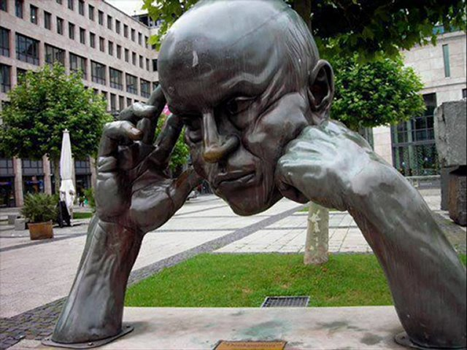
نتیجه گیری :
با توجه به این توصیفات شاید بهترین جمع بندی از پدیده جمعیت را می‌توان خنثی بودن آن دانست. مثبت یا منفی بودن افزایش جمعیت، در این دیدگاه، کاملا بستگی به قابلیت دستگاه حکمرانی در تامین نیازهای جمعیت و تبدیل آن به منابع انسانی مولد و موثر دارد. در صورت وجود چنین قابلیتی، رشد جمعیت می‌تواند به عنوان یک فرصت تلقی شده و تاثیرات مثبتی بر جامعه به دنبال داشته باشد، و در غیر این صورت باید آن را تهدید تلقی کرد .

